Slide 1
Směsi
PaedDr. Ivana Töpferová
Střední průmyslová škola, Mladá Boleslav, Havlíčkova 456
CZ.1.07/1.5.00/34.0861
MODERNIZACE VÝUKY

Slide 2
Anotace: výuková prezentace v prvním ročníku studia
Předmět: chemie
Ročník: I. ročník SŠ
Tematický celek: obecná chemie
Klíčová slova: směs, druhy směsí, roztok, stejnorodá směs, koloidní směs, různorodá směs
Forma: vysvětlování, pozorování a demonstrace
Datum vytvoření: 29. 10. 2012

Slide 3
Směsi
jsou složeny ze dvou nebo více chemicky čistých látek (složek)
Mezi složkami směsi nedochází
k chemickým reakcím, nevznikají ani nezanikají chemické vazby.
Fyzikální vlastnosti směsí a jejich jednotlivých složek jsou odlišné.

Slide 4
Třídění směsí
podle velikosti částic
stejnorodé směsi (homogenní) = roztoky
= obsahují rozptýlené částice menší než 10⁻⁹ m
koloidní směsi
= obsahují rozptýlené částice v rozmezí 10⁻⁷ m až 10⁻⁹ m
různorodé směsi (heterogenní)
= obsahují rozptýlené částice větší než 10⁻⁷ m

Slide 5
Pokusy
příprava různých druhů směsí:
zemina a voda
cukr a voda
olej a voda
ukázky různých druhů směsí používaných
v denním životě: .......................................

Slide 6
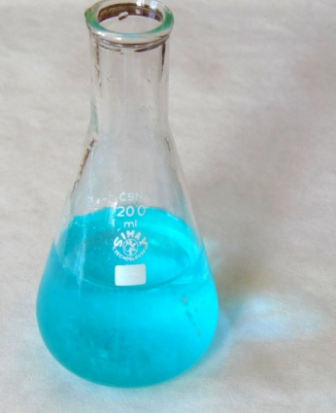
Třídění stejnorodých směsí - roztoků
pevné = jednotlivé atomy (ionty) jedné pevné látky jsou rozptýlené mezi částicemi jiné pevné látky
= např. sklo, slitiny kovů
kapalné = molekuly nebo ionty nízkomolekulárních látek jsou
rozptýlené v kapalině
= např. minerální voda, čaj
plynné = molekuly jednoho plynu jsou rozptýlené mezi molekulami jiného plynu
= např. vzduch, zemní plyn
Obr. 1 Roztok CuSO₄ . 5H₂O

Slide 7
Třídění koloidních směsí
aerosol = směs kapalné nebo pevné látky rozptýlené v látce plynné
koloidní roztok = molekuly organických látek nebo shluky anorganických molekul rozptýlené
v kapalné látce
emulze = směs kapalných látek vzájemně nerozpustných, kapičky jedné kapaliny rozptýlené v jiné
gel = bubliny plynu rozptýlené v pevné látce

Slide 8
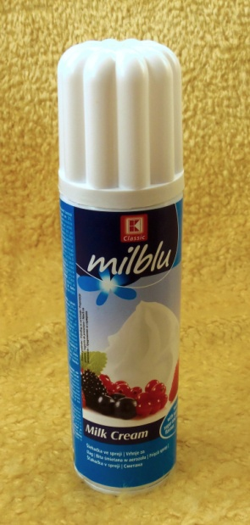
Třídění různorodých směsí
suspenze = směs pevné a kapalné látky, částečky pevné látky rozptýlené v kapalné látce
= např. písek ve vodě, lepidla, barvy
pěna = směs plynné látky rozptýlené
v kapalné látce
= např. šlehačka, hasící pěny
inkluze = směs plynné látky rozptýlené v pevné
= např. polystyren, pemza
Obr. 2 Šlehačka

Slide 9
Koloidní směsi
aerosol = směs kapalné nebo pevné látky rozptýlené v látce plynné
mlha = kapičky kapaliny rozptýlené v plynu
dým = částečky pevné látky rozptýlené v plynu
= vzniká při hoření pevných látek, při rozprašování laku na vlasy, osvěžovače vzduchu
kouř = kapičky kapaliny a částečky pevné látky rozptýlené v plynu
uměle vyrobené aerosoly používané v lékařství,
v kosmetice, k hubení plevelů, ...

Slide 10
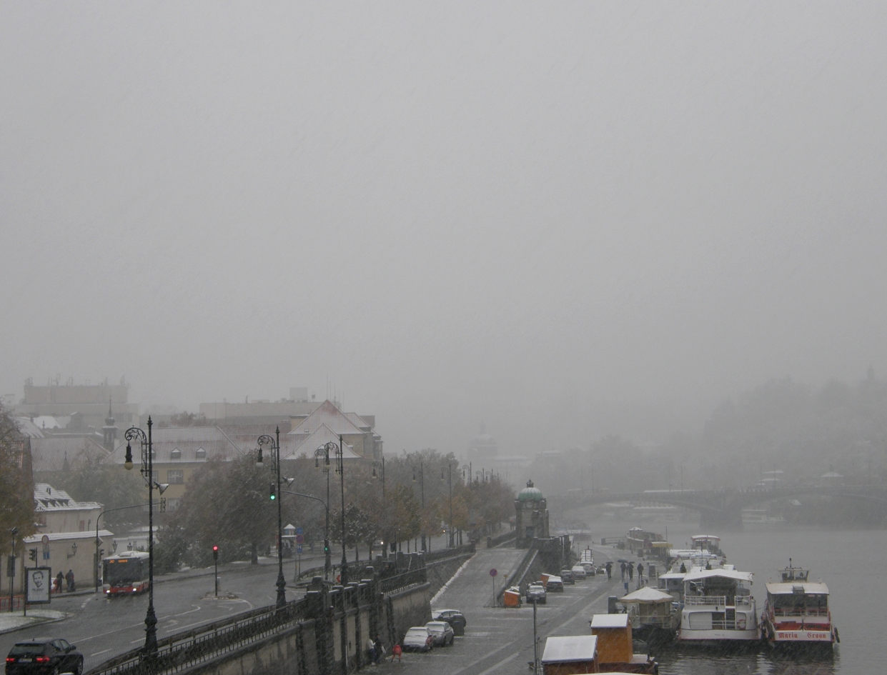
Koloidní směsi
Obr. 3 Mlha v Praze
Obr. 4 Aerosol

Slide 11
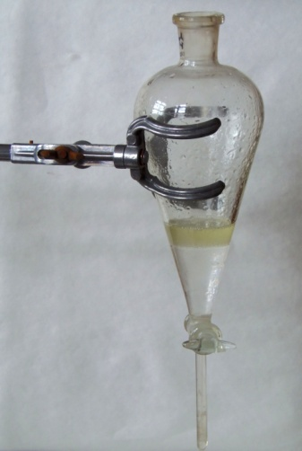
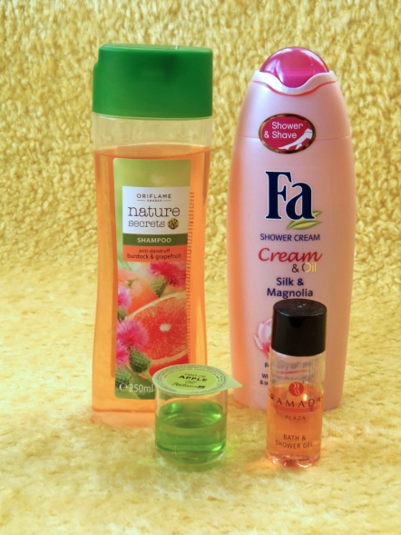
Koloidní směsi
koloidní roztok = např. bílkoviny ve vodě
emulze = např. olej ve vodě, mléko, mléko nebo krém na opalování, pleťové mléko, majonéza, masážní přípravky
gel = např. gel na vlasy, na ruce, léky
Obr. 5 Olej ve vodě
Obr. 6 Gely

Slide 12
Seznam obrázků:
Obr. 1 - 6 foto: Ivana Töpferová

Slide 13
Použité zdroje:
MACH, J., PLUCKOVÁ, I., ŠIBOR, J. Chemie pro 8. ročník. Úvod do obecné a anorganické chemie. Brno: NOVÁ ŠKOLA, s.r.o., 2010. ISBN 978-80-7289-133-7.
BENEŠOVÁ,M., SATRAPOVÁ, H. Odmaturuj z chemie. Brno. DIDAKTIS s.r.o., 2002. ISBN 80-86285-56-1.

